Slide 1
KIV/ZEP - 2011
Cache

Slide 2
Když se řekne „cache“
Cache = vyrovnávací paměť jejíž úkolem je zvýšení výkonu aplikace při opakovaném přístupu k datům
typicky dělena na položky, tj. nejmenší logická jednotka, kterou lze uložit
může být to jedna instance třídy nebo blok (tzv. cache line - řádka) o několika Bytech – typicky 32 nebo 64
při přístupu k datům se nejprve zkontroluje, zda existuje kopie dat v cache, pokud ano (cache hit), jsou poskytnuta z cache, pokud ne (cache miss) jsou načtena ze svého původního, mnohem pomalejšího, zdroje

Slide 3
Když se řekne „cache“
cache je typicky mnohem menší než původní úložiště
přístup k datům s využitím a bez využití cache je z programového hlediska transparentní
logika je zapouzdřena v nějaké komponentě
např. volám metodu nějaké třídy, nevím, co se děje uvnitř („černá krabička“)

Slide 4
Co může být „cache“
hardwarová cache
CPU: L1, L2 a L3
pevný disk
paměť grafické karty
softwarová cache
ukládání vzdáleného obsahu na disk nebo do paměti prohlížečemi

Slide 5
Význam „cache“ při práci s daty
algoritmus provádí CPU
nechť algoritmus chce pracovat s daty uloženými na nějakém serveru
typ zařízení | maximální teoretická přenosová rychlost
síť InfiniBand | 96 GBit/s
„obvyklá“ síť | 1 GBit/s
pevný disk SATA 3.0 (2009) | 6 GBit/s
pevný disk SATA 2.0 (běžnější) | 3 GBit/s
paměť DDR3-1600 na 200 MHz | 102.4 GBit/s
2 GHz CPU | 64 GBit/s

Slide 6
Co to vše znamená?
má-li program běžet rychle, musí efektivně využívat HW cache (případně SW cache)
minimalizace výpadků dat z cache
nejdůležitější je CPU cache
L1, L2 a L3 cache
dnes obvykle 64B / cache line
umístění dat | počet CPU cyklů
registry | ~1
L1 datová cache | ~3
L2 cache | ~14
hlavní paměť | ~240

Slide 7
CPU cache

Slide 8
Využití cache
cache předpokládá, že přistupujete k datům v lineárním pořadí
základní pravidla:
strukturovat data tak, aby data algoritmu ležela v paměti vedle sebe
minimalizovat otisk struktury / třídy v paměti
restrukturalizace cyklů (např. 2 fory v sobě) tak, aby se zpravovávaly položky ležící v paměti vedle sebe

Slide 9
Využití cache
double[] x; double[] y; double[] z;
class / struct Point { double x, y, z; } Point[] xyz;
Notes:
Paměťové nároky, rozšiřitelnost algoritmů, efektivita

Slide 10
Využití cache
class A {
int a;
char c;
int b;
bool d;
};
Notes:
seskupovani dat tak, aby se to dobre zarovnalo

Slide 11
Využití cache
násobení matic res = mul1*mul2
problém: data uspořádána nevhodně

Slide 12
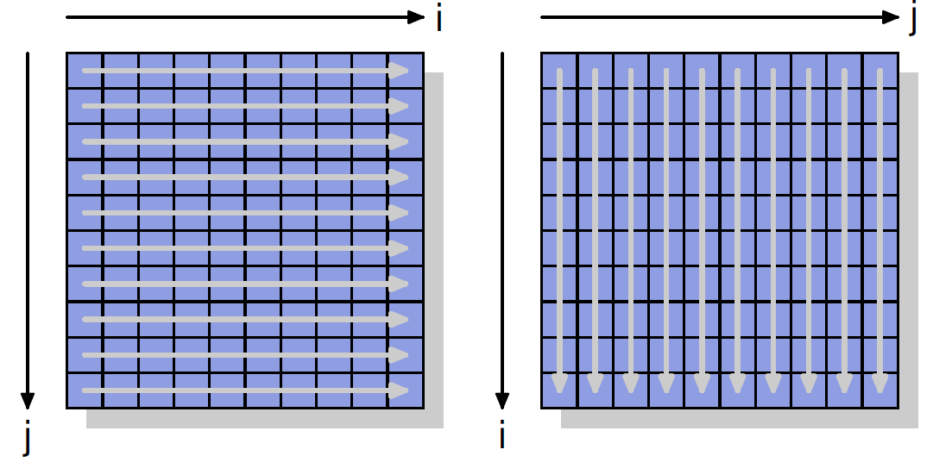
Využití cache

Slide 13
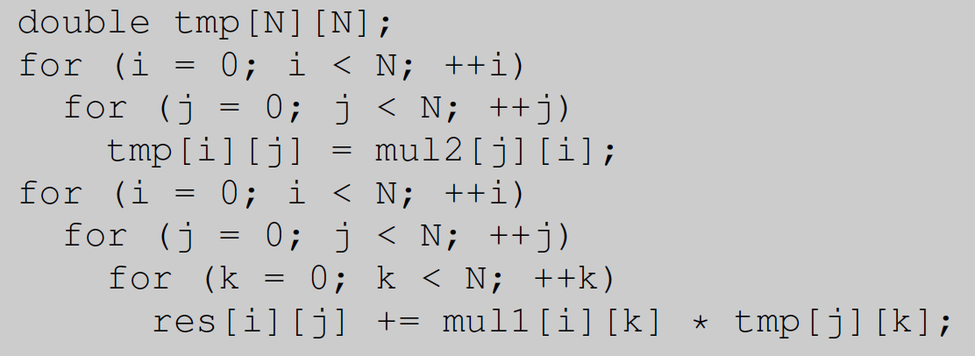
Využití cache
možné řešení: napřed transponovat
77% urychlení na Intel Core 2, 2.6GHz!
funguje jen, známe-li organizaci paměti
vyžaduje dodatečnou paměť

Slide 14
Využití cache
příklad: bricking vs. normal
Notes:
http://download.intel.com/design/processor/manuals/248966.pdf
Normal: 4742.02 ms, Bricking: 1633.06 ms (Intel P4 3.2 GHz); MAX = 1024, BLOCK_SIZE = 8, DEBUG mode
Release test na Intel Core i7 je uveden

Slide 15
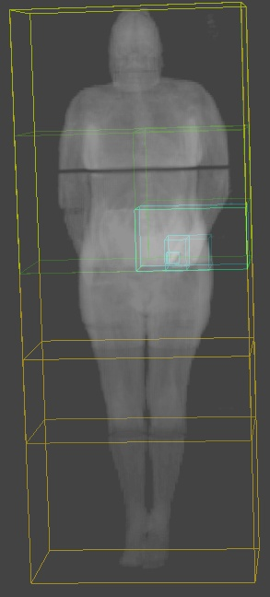
Využití cache
u rozsáhlých dat často zpracovávána jen malá část (region zájmu)
lineární uložení dat nevhodné
Načtení12 různých ROI 400×400×400
AMD Athlon 2.8 GHz, 512 MB RAM, HDD 60GB (4200rpm), WinXP

Slide 16
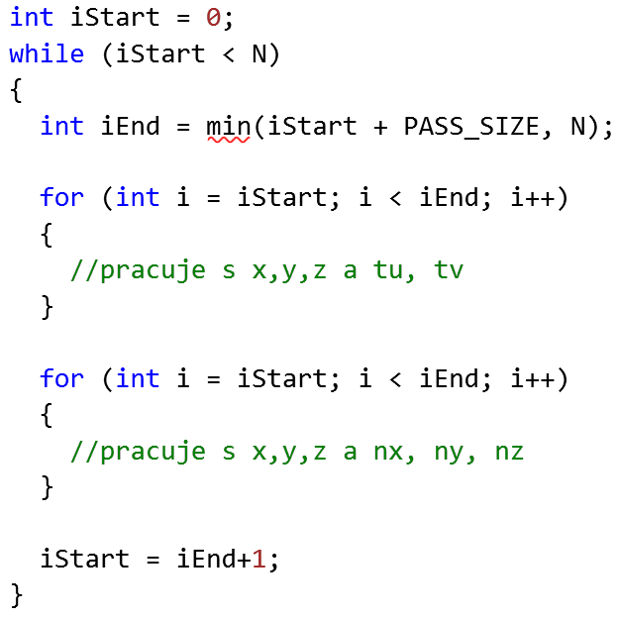
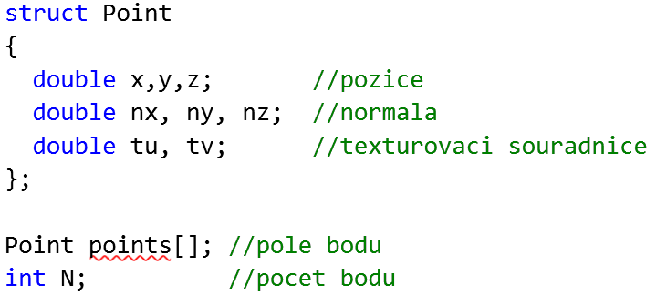
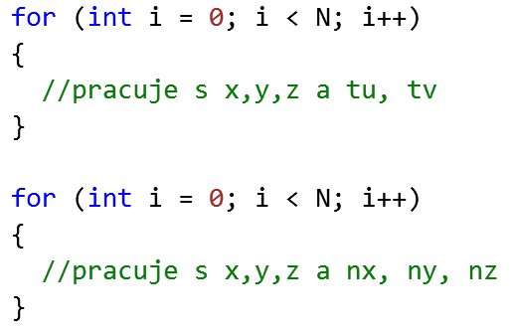
Využití cache
více průchodů může být výhodnější
optimalizuje přístup do L2
Notes:
Test na Intel Core i7, RELEASE, PASS_SIZE = 128, prace = jednoduche vypocty (bez volani metody)

Slide 17
Vlastní SW cache
typicky, když se data nevejdou do paměti
data umístěna ve „swapovacím“ souboru
plně asociativní cache
položka ze souboru může být kdekoliv v cache
problém: jak poznat, že položka je v cache
možné řešení např. hash tabulky
„přímé“ mapování
soubor i cache stránkovány (stejně)
i-tá položka j-té stránky ze souboru musí být na i-té pozici k-té stránky cache
počet stránek v cache malý (např. 16), rychlé zjištění, zda data cachována
problém: častější výpadky

Slide 18
Vlastní SW cache
co dělat, když položka v cache neexistuje?
pokud neexistuje volné místo v cache, musí se nějaká položka z cache napřed vyhodit
pro „přímé“ mapování je volné místo na fixních pozicích
pokud se vyhazovaná položka změnila, je nutné aktualizovat originální obsah (v souboru)
položka se načte na prázdné místo v cache
kterou položku vyhodit?

Slide 19
Vlastní SW cache
je-li „přímé“ mapování a počet stránek cache roven jedné, není co řešit
jinak je optimální vyhodit položku, která se nebude v budoucnosti potřebovat
většinou toto neznáme → nejčastěji se používá LRU (least recently used) heuristika, tj. vyhodím nejstarší položku

Slide 20
Vlastní SW cache
implementace SW cache
spojový seznam
často pro plně asociativní cache
nelze pro „přímé“ mapování
snadná implementace LRU heuristiky: při přístupu k datům přesunu položku na začátek seznamu
pole (statické velikosti)
vhodné pro „přímé“ mapování
volba závisí na aplikaci

Slide 21
Příště
kontrola 1. praktické sady!
rekurze, dělení prostoru, spojové struktury a grafy

